Slide 1

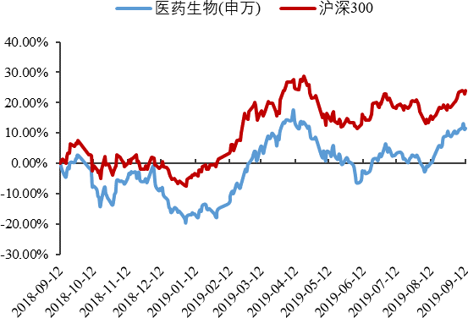

医药生物 | 医药行业周报（20190916） 维持评级 高血压、糖尿病门诊用药纳入医保，相关国产企业将受益 看好
2019 年 9 月 16 日 | 行业研究/定期报告
行业近一年市场表现 | 市场回顾 上周申万一级行业普遍上涨，其中医药生物行业上涨 0.51%，跑输沪 深 300 指数 0.09 个百分点，在 28 个申万一级行业中排名 21。除医药 商业与化学制剂分别下跌 0.17%与 0.34%外其余医药子板块均上涨，中 药涨幅最大，上涨 1.63%。截至 2019 年 9 月 12 日，申万一级医药行 业 PE（TTM）为 35.85 倍，相对沪深 300 最新溢价率为 190%。· 核心观点 医药行业成长性确定，我们持续看好。政策方面，上周国务院常务会 议决定将高血压、糖尿病患者门诊用药统一纳入医保支付。受人口老 龄化进程加快等因素影响，我国高血压、糖尿病发病呈快速上升趋势， 用药人群庞大，终端市场持续增长。随着相关仿制药（包括生物类似 物）的获批及一致性评价的通过等，我国高血压、糖尿病等重大慢性 疾病将逐步进入国产产品替代期，本次纳入将进一步加速这一进程， 相关优质国产企业将受益，建议关注通化东宝、华海药业、华东医药 等。 行业要闻 高血压糖尿病门诊用药纳入医保 “4+7”品种采购量下调 第五批过度重复药品目录公布 国务院 9 月 12 日发文，将影响药品监管改革 三部门发文，高血压、糖尿病等千亿级慢病市场或迎新变化！ 风险提示 行业政策风险、药品安全风险、研发风险、业绩不达预期风险。
分析师：王腾蛟
执业证书编号：S0760518090002
电话：0351-8686978
邮箱：wangtengjiao@sxzq.com
分析师：刘建宏
执业证书编号：S0760518030002
电话：0351-8686724
邮箱：liujianhong@sxzq.com
太原市府西街 69 号国贸中心 A 座 28 层
山西证券股份有限公司
北京市西城区平安里西大街 28 号中海国 际中心 7 层 http://www.i618.com.cn
相关报告 医药行业 2018 年年报、2019 年 1 季报总 结--关注“不确定市场”中的“确定性 机会” 医药行业 2019 年中期投资策略--科创助 力产业升级，生物医药迎黄金发展期 医 药行业周报（20190825）：新版医保目录 发布，临床价值凸显
请务必阅读最后一页股票评级说明和免责声明 1

Slide 2
证券研究报告：行业研究/定期报告
目录
1.市场回顾............................................................................................................................................................................ 3
1.1 市场整体表现............................................................................................................................................................. 3
1.2 细分行业市场表现..................................................................................................................................................... 3
1.3 个股涨跌幅榜............................................................................................................................................................. 4
2.行业估值情况.................................................................................................................................................................... 5
3.行业要闻............................................................................................................................................................................ 6
4.风险提示............................................................................................................................................................................ 7
图表目录
图 1：申万一级行业及沪深 300 指数涨跌幅对比............................................................................................................ 3
图 2：医药生物行业各子板块涨跌幅对比........................................................................................................................ 4
图 3：申万一级医药生物行业和沪深 300 指数估值及相对 PE ...................................................................................... 5 图 4：医药各子行业估值情况............................................................................................................................................ 6 表 1：医药生物行业个股涨跌幅前十名与后十名（%） ................................................................................................ 4

Slide 3
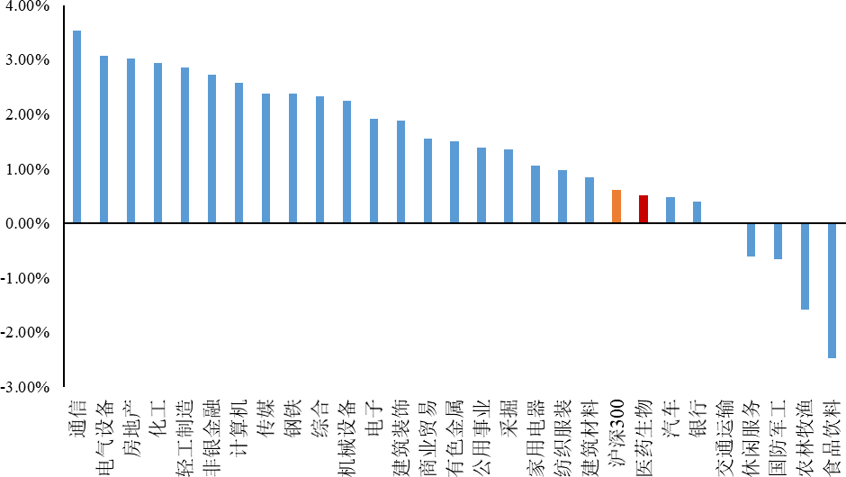
证券研究报告：行业研究/定期报告
市场回顾
市场整体表现
上周沪深 300 指数上涨 0.60%，报 3972.38 点。申万一级行业普遍上涨，其中医药生物行业上涨 0.51%， 跑输沪深 300 指数 0.09 个百分点，在 28 个申万一级行业中排名 21。
图 1：申万一级行业及沪深 300 指数涨跌幅对比
数据来源：wind，山西证券研究所
1.2 细分行业市场表现
上周，除医药商业与化学制剂分别下跌 0.17%与 0.34%外其余医药子板块均上涨，中药涨幅最大，上涨 1.63%。

Slide 4
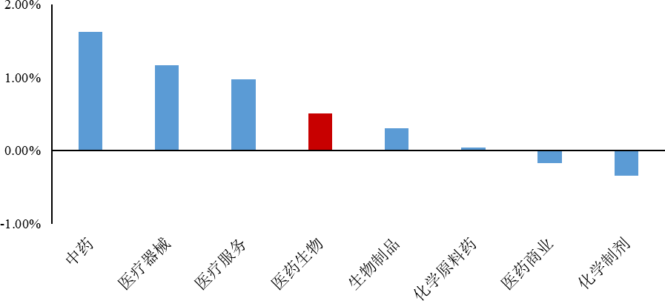
证券研究报告：行业研究/定期报告
图 2：医药生物行业各子板块涨跌幅对比
数据来源：wind，山西证券研究所
1.3 个股涨跌幅榜
上周医药生物个股中，涨幅排名靠前的分别是龙津药业（26.58%）、宜华健康（23.42%）等。另心脉医 疗、南微医学、微芯生物三家科创板个股一周涨跌幅分别为-4.27%、1.27%、0.04%。
表 1：医药生物行业个股涨跌幅前十名与后十名（%）
 | 前十名 |  |  | 后十名
证券简称 | 周涨跌幅（%） | 所属申万 三级行业 | 证券简称 | 周涨跌幅（%） | 所属申万 三级行业
龙津药业 | 26.58 | 中药 | 振东制药 | -12.60 | 化学制剂
宜华健康 | 23.42 | 医疗服务 | 辅仁药业 | -11.43 | 化学制剂
同济堂 | 17.90 | 医药商业 | 海思科 | -10.74 | 化学制剂
紫鑫药业 | 17.41 | 中药 | 九洲药业 | -7.18 | 化学原料药
国新健康 | 16.97 | 医疗服务 | 老百姓 | -6.21 | 医药商业
福安药业 | 16.55 | 化学制剂 | 灵康药业 | -5.79 | 化学制剂
方盛制药 | 15.77 | 中药 | 康弘药业 | -5.28 | 化学制剂
太极集团 | 13.87 | 中药 | 海辰药业 | -4.81 | 化学制剂
九典制药 | 13.68 | 化学制剂 | 博济医药 | -4.40 | 医疗服务
三诺生物 | 12.46 | 医疗器械 | 复星医药 | -4.36 | 生物制品
数据来源：wind，山西证券研究所

Slide 5
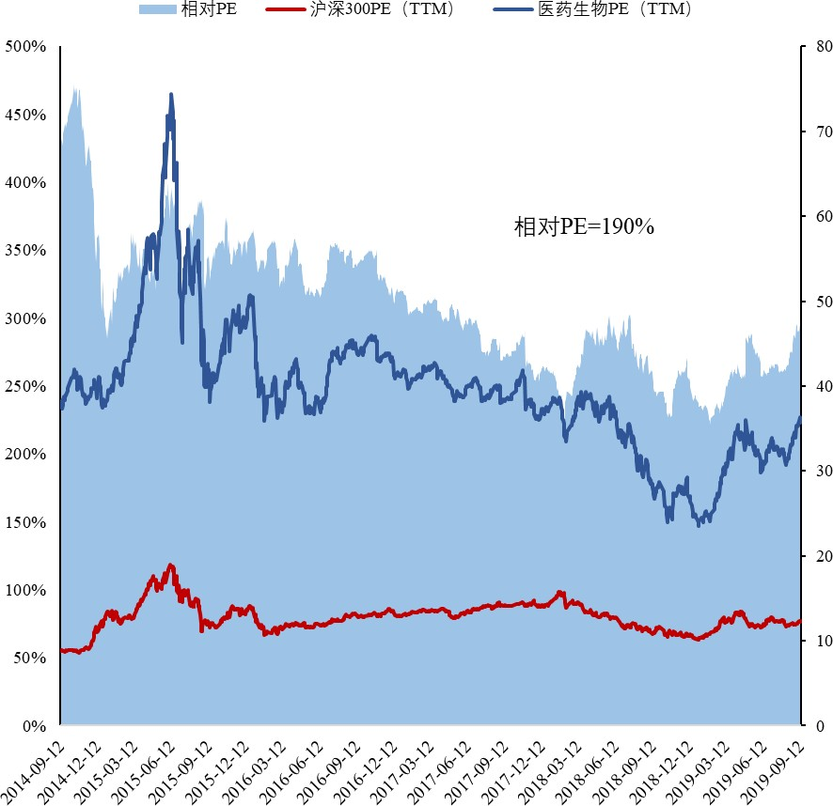
证券研究报告：行业研究/定期报告
2.行业估值情况
截至 2019 年 9 月 12 日，申万一级医药行业 PE（TTM）为 35.85 倍，相对沪深 300 最新溢价率为 190%。
图 3：申万一级医药生物行业和沪深 300 指数估值及相对 PE
数据来源：wind，山西证券研究所
截至 2019 年 9 月 12 日，医药子板块中医疗服务估值最高，达到 98.72 倍，中药及医药商业估值较低，
分别为 24.78 倍和 16.01 倍。

Slide 6
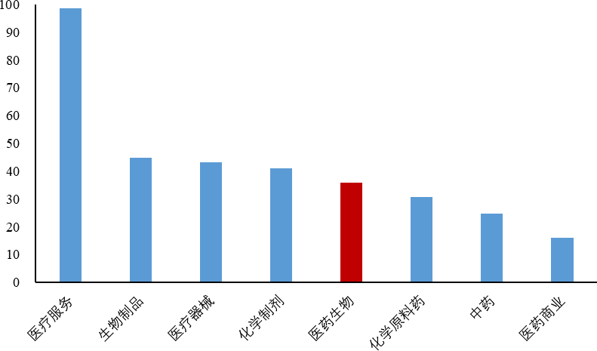
证券研究报告：行业研究/定期报告
图 4：医药各子行业估值情况
数据来源：wind，山西证券研究所
3.行业要闻
高血压糖尿病门诊用药纳入医保
9 月 11 日，国务院常务会议召开，决定对参加城乡居民基本医保的 3 亿多高血压、糖尿病患者，将其在国 家基本医保用药目录范围内的门诊用药统一纳入医保支付，报销比例提高至 50%以上，有条件的地方可不 设起付线，封顶线由各地自行设定。（新华社）
“4+7”品种采购量下调
9 月8 日，上海阳光医药采购网发布通知，下调2 个4+7 品种首年约定采购量。吉非替尼口服常释剂型250mg：
海南由 284.36 万片修改为 3.88 万片，江西由 102.92 万片修改为 15.9 万片；培美曲塞注射剂 500mg：海南
由 7.08 万支修改为 0.07 万支。（上海阳光医药采购网）
第五批过度重复药品目录公布
近日，中国药学会发布第五批过度重复药品目录，共 303 个药品，涉及临床药理学和治疗学分类的 14 个大 类、60 个亚类，多为临床多发病、常见病用药。（中国药学会）
国务院 9 月 12 日发文，将影响药品监管改革
国务院 12 日发文：国发【2019】 18 号，关于加强和规范事中事后监管的指导意见，该意见明确提到：对

Slide 7
证券研究报告：行业研究/定期报告
重点领域要实施重点监管，对涉及人民群众生命健康的特殊重点领域，实行全覆盖的重点监管，强化全过
程质量管理，食品、药品、医疗器械等重点产品，来源可查、去向可追、责任可究，形成完整的信息链条。
三部门发文，高血压、糖尿病等千亿级慢病市场或迎新变化！
9 月 9 日，财政部网站消息，国家卫健委、财政部、国家中医药局联合发布《关于做好 2019 年基本公共卫 生服务项目工作的通知》。《通知》除强调加强基层机构预防接种单位的管理，促进疫苗生产、流通、使用 全程可追溯管理外，还指出，2019 年国家层面将继续以高血压、糖尿病等慢病管理为突破口探索基层医防 融合服务模式，推动“上下分开”。（医药经济报）
4.风险提示
行业政策风险、药品安全风险、研发风险、业绩不达预期风险。

Slide 8

证券研究报告：行业研究/定期报告
分析师承诺：
本人具有中国证券业协会授予的证券投资咨询执业资格并注册为证券分析师，本人承诺，以勤勉的职 业态度，独立、客观地出具本报告。本报告清晰准确地反映本人的研究观点。本人不曾因，不因，也将不 会因本报告中的具体推荐意见或观点而直接或间接受到任何形式的补偿。本人承诺不利用自己的身份、地 位和执业过程中所掌握的信息为自己或他人谋取私利。
投资评级的说明：
——报告发布后的 6 个月内上市公司股票涨跌幅相对同期上证指数/深证成指的涨跌幅为基准
——股票投资评级标准：
买入： 相对强于市场表现 20%以上 增持： 相对强于市场表现 5～20%
中性： 相对市场表现在-5%～+5%之间波动 减持： 相对弱于市场表现 5%以下
——行业投资评级标准：
看好： 行业超越市场整体表现
中性： 行业与整体市场表现基本持平 看淡： 行业弱于整体市场表现
免责声明：
山西证券股份有限公司(以下简称“本公司”)具备证券投资咨询业务资格。本报告是基于本公司认为可靠 的已公开信息，但本公司不保证该等信息的准确性或完整性。入市有风险，投资需谨慎。在任何情况下， 本报告中的信息或所表述的意见并不构成对任何人的投资建议。在任何情况下，本公司不对任何人因使用 本报告中的任何内容所引致的任何损失负任何责任。本报告所载的资料、意见及推测仅反映本所于发布本 报告当日的判断。在不同时期，本所可发出与本报告所载资料、意见及推测不一致的报告。本公司或其关 联机构在法律许可的情况下可能持有或交易本报告中提到的上市公司所发行的证券或投资标的，还可能为 或争取为这些公司提供投资银行或财务顾问服务。客户应当考虑到本公司可能存在可能影响本报告客观性 的利益冲突。本公司在知晓范围内履行披露义务。本报告的版权归本公司所有。本公司对本报告保留一切 权利。未经本公司事先书面授权，本报告的任何部分均不得以任何方式制作任何形式的拷贝、复印件或复 制品，或再次分发给任何其他人，或以任何侵犯本公司版权的其他方式使用。否则，本公司将保留随时追 究其法律责任的权利。
山西证券研究所：
太原 | 北京
太原市府西街 69 号国贸中心A 座 28 层 邮编：030002 电话：0351-8686981 http://www.i618.com.cn | 北京市西城区平安里西大街 28 号中海 国际中心七层 邮编：100032 电话：010-83496336

